Slide 1
Программирование на PHP
Работа с веб-сервером, введение PHP

Slide 2



Клиент-сервер
HTML
PHP
CSS
MySQL
JavaScript
Flash

Slide 3
Сервер
1. Удалённый (хостинг)
Платный mirohost, freehost, ngn…
Бесплатный ho.ua
2. Локальный
Denwer denwer.ru
Apache + PHP + MySQL

Slide 4












ПО сервера
Серверная ОС – отказоустойчивая, высокопроизводительная
  *nix Windows
ПО HTTP сервера
  Apache MS IIS
Backend
БД

Slide 5
Файлы настроек
php.ini – настройки PHP
short_open_tag = on
default_charset = UTF-8
display_errors = On
.htaccess – настройки сервера

Slide 6
.htaccess
Настройка работы сервера на уровне
отдельных каталогов:
Права доступа к файлам
Названия индексных страниц
Обработка кодов ответов HTTP
Модификация адресов запрошенных страниц
Можно размещать в любом каталоге

Slide 7
.htaccess синтаксис
Индексные страницы
Directory Index index.html index.shtml index.htm
Запрет на отображение содержимого
каталога
Options -Indexes
Обработка ошибок HTTP
ErrorDocument 404 /404.php
Кодировка
AddDefaultCharset Windows-1251
Перенаправление
Redirect /about/index.php http://www.mysite.com/company/

Slide 8
Ошибки HTTP
401 Unauthorized («неавторизован»)
403 Forbidden («запрещено»)
404 Not Found («не найдено»)
405 Method Not Allowed («метод не поддерживается»)
408 Request Timeout («истекло время ожидания»)
410 Gone («удалён») – запрашиваемый ресурс
500 Internal Server Error («внутренняя ошибка сервера»)
501 Not Implemented («не реализовано»)
502 Bad Gateway («плохой, ошибочный шлюз»)
503 Service Unavailable («сервис недоступен»)
505 HTTP Version Not Supported («версия HTTP не поддерживается»)

Slide 9
Подключение по FTP
Файловые менеджеры:
Filezilla
Total Commander
Редакторы кода:
Notepad++
PHPEdit, PhpStorm, Coda, Eclipse…

Slide 10
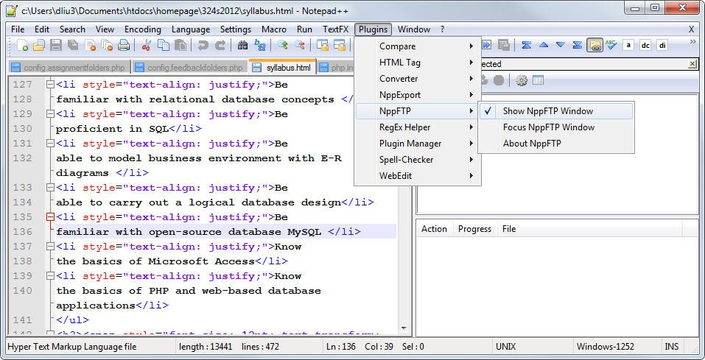
Notepad ++

Slide 11
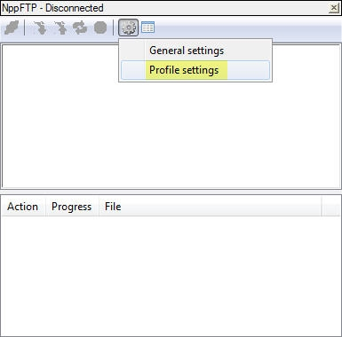
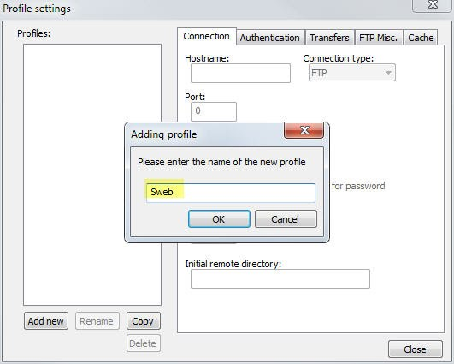

Slide 12
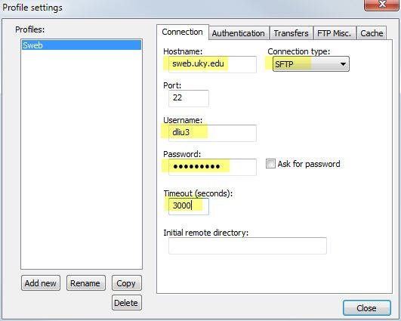
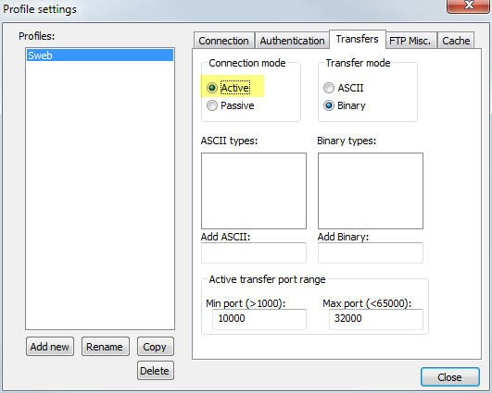

Slide 13
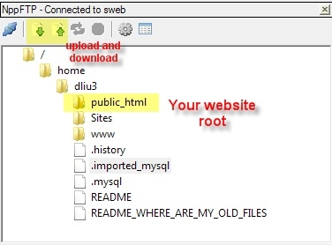
Корень сайта

Slide 14
PHP (Hypertext PreProcessor)
Серверный язык программирования (интепретируется сервером)
Скриптовый язык программирования
Поддерживается большинством хостинг-провайдерами
Входит в LAMP (Linux, Apache, MySQL, PHP) – стандартный набор создания веб-сайтов

Slide 15
Возможности PHP
готовые скрипты и классы
  + готовые решения
  – качество, подходящесть
sessions
cookies
проверка форм
загрузка файлов на сервер
отправка email
автоматическое генерирование разных видов документов на стороне сервера JPG ZIP PDF DOCX
работа с XML
доступ к возможностям ОС
работа с БД: MySQL, Oracle, MS SQL, mSQL, PostgreSQL, SQLite
соединения с удаленными серверами
работа с файловой системой

Slide 16
Базовые задачи PHP
Шаблонизация
Работа с БД

Slide 17

Шаблонизация
x100…
x500…
x1000…
index.html
catalog.html
contacts.html
=
=
=
shablon.html

Slide 18
Проектирование структуры БД
customer
order
good
section
worker
supplier
page

Slide 19
Хранение данных в БД
Таблица `good`
базы данных `Интернет-магазин`
id | название | марка | цена | Описание
1 | Фен | Bosch | 123 | Текст текст текст
2 | Пылесос | Siemens | 456 | Текст текст текст
3 | Тостер | LG | 789 | Текст текст текст

Slide 20
Действия над данными
CRUD = Create + Read* + Update + Delete
*Read = View + Search
Добавление, изменение, удаление, просмотр, поиск
Бизнес-логика:
регистрация
отправка сообщения
пригласить в друзья
сменить аватарку
...
Необходимо приводить эти действия к базовым CRUD

Slide 21
Структура программного комплекса сайта
пользователь
3
Представление
данных
HTML, CSS, картинки
2
Логика
работы с данными
Программы на PHP
1
Данные
информация
ФС – файлы html в папках
БД – база данных

Slide 22
Клиент-сервер
HTML
PHP
CSS
MySQL
JavaScript
Flash

Slide 23



сервер
пылесосы
4. Упрощенная схема
взаимодействия
компонентов
системы
программа
клиент

Slide 24
пользователь
пылесосы
1
Веб-страница отправляется
на компьютер клиента
и отображается на экране
8
Пользователь щёлкает на ссылку
Представление
данных
3
Браузер отправляет
запрос на сервер
2
Программа формирует
внешний вид веб-страницы
на HTML
7
Логика
Работы с данными
2
6
Программа обрабатывает
данные о пылесосах
Программа запрашивает
данные о пылесосах из БД
3
БД возвращает запрошенные
Данные в программу
5
Данные
информация
1
БД выполняет поиск
информации о пылесосах
4

Slide 25
PHP
Расширение файлов .php
PHP-блок (контекст PHP)
<?php
…
?>
Чувствительность к регистру
Строка завершается «;»

Slide 26

Правила именования файлов и папок
Латинские буквы, цифры, -, _
Нижний регистр
lesson1.php, lesson-1.php, lesson_1.php

Slide 27
Вывод данных в PHP
echo
print
<?= ?>
print “hello!”;
echo “hello!”;
print возвращает всегда единицу (1)
echo не возвращает ничего (void)

Slide 28
Комментарии
Однострочные
// комментарий 1
Многострочные
/*
Комментарий 2
*/

Slide 29
Переменные
Программный объект для:
Записи
Хранения
Извлечения
величин
$name, $age, $phone

Slide 30
Правила именования программных объектов
Латинские буквы, цифры, _
Не может начинаться с цифры или _
Имена должны быть описательными
$user1, $user_2, $user
$books_num, $booksNum (CamelCase)

Slide 31
Инициализация
Присвоение переменной начального
значения:
$name = “Kate”;
$age = 19;
аge – имя переменной
19 – значение переменной

Slide 32
Типы данных
Целочисленный 1, 10, 111, -22
Вещественнный (числа с плавающей точкой) 5.8, 890.56, -55.75
Строковый «Hello»
Логический true, false
Пустой тип NULL
Массивы array(2,4,6,8)
Объекты

Slide 33
Константы
Программный объект, значение которого
не изменяется в процессе выполнения
программы.
Типы данных констант: целый,
вещественный, строковый, логический
define("pi", 3.14); // определение
print pi;

Slide 34
Виды переменных и констант
Программиста
$login, $pswd, $cart_sum
regexp, user_login
Предопределённые
(созданы автоматически, заранее известны
имена, предназначены для особых целей)
$_GET, $_POST, $_REQUEST, $_FILES…
__FILE__, __CLASS__

Slide 35
Выражение
Выражение – это набор инструкций, для
которого можно вычислить его значение.
$a = 6 – выражение, значением которого
является число 6
$a > 1 – это выражение, значение
которого – ИСТИНА – true

Slide 36
Динамическая и слабая типизация PHP
Тип определяется автоматически во
время выполнения скрипта.
Автоматическое приведение типов
переменных при необходимости.
$a = 5;
$b = “7”;
$c = $a + $b;

Slide 37
Операторы и операнды
Оператор – это конструкция языка, которая отвечает за выполнение действий над данными.
Данные, которыми манипулирует оператор, называются операндами.
$a + $b,
$a и $b – операнды, “+” – оператор

Slide 38
Базовые типы операторов
Математические +, -, *, /, %
$a * $b
Присваивания =, +=, -=, *=, /=, %=
$sum = $a + $b, $sum += $a
Инкремент, декремент (пре-, пост-) ++, --
$i ++, ++$i, $i--, --$i
Сравнения ==, !=, ===, !==, >, <, >=, <=
Логические and, && - И, or, || - ИЛИ, ! – НЕ

Slide 39
Управляющие конструкции
Условие
if() {}
Циклы
for() {}
foreach() {}
while() {}
Функция
function() {}

Slide 40
Условная конструкция
if(условие) { тело условия } else { … } | if(условие) { … } elseif(условие) { … } else { … }

Slide 41
Пример if…else
if ($weather == "fine")
{
print "we will go for a walk";
}
else
{
print "we will stay at home";
}

Slide 42
Пример elseif
if ($weather == "sunny")
{
print "we will swim";
}
elseif ($weather == "cloudy")
{
print "we will play football";
}
else
{
print "We will stay at home"
}

Slide 43
Задания
если пользователь совершил покупку на 500 грн и более – бесплатная доставка
если пользователь расплачивается наличными – комиссия 5%, иначе – нет комиссии
если пользователь совершил покупку от 500 до 1000 грн – скидка 3%, от 1000 до 2000 – 5%, более 2000 – 10%

Slide 44
Задания
если пользователь совершил покупку от 300 грн И не имеет скидочной карточки, - выдать карточку 5%
если пользователь имеет скидочную карточку ИЛИ скидочный купон газеты – сделать скидку 5%

Slide 45
Тернарный оператор
Результат =
условие
? значение, если условие выполнится
: значение, если условие НЕ выполнится
$discount = $d_card == “yes” ? “5” : “0”;

Slide 46
Массивы
Простые
$colors = array(“red”, “green”, “blue”);
Ассоциативные
$goods = array(
“холодильник” => 8000
,“мультиварка” => 1800
);

Slide 47
Операторы для работы с массивами
[] – доступ к элементу массива
[]= – дописывание в конец массива
=> - оператор соответствия

Slide 48
Элементы массива
$colors[0], где
сolors – имя массива
0 – индекс (порядковый номер)
В простом массиве нумерация с 0!
$goods[“холодильник”], где
goods – имя массива
“холодильник” – ключ

Slide 49
Функции
Подпрограмма, которая возвращает
значение.
встроенные (для работы с массивами, строками, временем, математические...)
программиста

Slide 50
Функции для работы с массивами
int count ( mixed var [, int mode] )
целое число count($массив)
сount – имя встроенной функции PHP
$массив – значение на вход
целое число – возвращаемое значение

Slide 51
Функции для работы с массивами
сount() – количество элементов массива
array_flip() – меняет местами ключи и значения
array_keys() – выбирает все ключи массива
array_values() – выбирает все значения массива
in_array() – проверяет начиличие значения в массиве

Slide 52
Функции для работы с массивами
sort(), rsort() – сортировка простого массива по возрастанию и убыванию
asort(), arsort(), ksort(), krsort() – сортировка ассоциативного массива по значениями и ключам по возрастанию и убыванию
unset() – удаление элемента массива

Slide 53
Многомерные массивы
$goods = array(
“ASD” => array(“фен”, “roventa”, “красный”, 500)
,“QWE” => array(“плойка”, “philips”, “чёрный”, 200)
);
print $goods[“ASD”][2]; // цвет

Slide 54
Калькулятор калорий
На вход:
рост, пол, вес, возраст, образ жизни
На выходе: количество калорий в день
1. Основной обмен (ОО) – это столько калорий сколько нужно организму на поддержание жизнедеятельности в случае полного покоя
Для женщин : ОО = 9,99 * вес(кг) + 6.25 * рост (см) - 4,92 * возраст - 161
Для мужчин : ОО = 9,99 * вес (кг) + 6.25 * рост (см) - 4,92 * возраст + 5
2. Для получения общего расхода калорий за сутки необходимо умножить основной обмен на следующие коэффициенты:
Сидячий образ жизни: ОО x 1.2
Небольшая активность (спорт 1-3 дня в неделю): ОО x 1.375
Средняя активность (спорт 3-5 дня в неделю): ОО x 1.55
Высокая активность (спорт 6-7 дней в неделю): ОО x 1.725
Очень высокая активность (очень активные занятия спортом каждый день, высокая физическая активность на работе, тренировки дважды в день): ОО x 1.9

Slide 55
Функции округления
ceil() округляет дробь в большую сторону
ceil(9.999); // 10
floor() округляет дробь в меньшую сторону
floor(9.999); // 9
round() округляет вещественное число
round(1.95583, 2); // 1.96
round(3.4); // 3
round(3.5); // 4

Slide 56
Методы передачи данных
get (запросить – поиск, сортировка…)
get-запрос: ссылка, форма
<a href=“index.php?section=catalog&page=1”>каталог</a>
index.php – файл, на вход которого подаются параметры
? – после следуют параметры в формате:
имя_параметра=значение_параметра, разделённые
знаком &
<form action=“index.php” method=“get”>…</form>
post (передать – добавить товар, изменить текст страницы, удалить пользователя)
post-запрос: форма
<form action=“index.php” method=“post”>…</form>

Slide 57
Задание
Анкета (имя, дата рождения, пол, хобби)
Гороскоп
Прогноз погоды с иллюстрацией
Калькулятор калорий

Slide 58
Цикл со счётчиком for
for($i=0; $i<=5; $i++)
{
тело цикла
}
$i=0 – начальное условие счётчика
$i<=5 – условие выхода из цикла
$i++ – шаг

Slide 59
Цикл перебора массива foreach
foreach($goods as $name => $price)
{
тело цикла
}
$goods – массив
$name – ключ
$price – значение

Slide 60
Цикл с предусловием while
while (логическое выражение)
{
…
}
$a=0;
while ($a<=5)
{
$a++;
print $a;
}

Slide 61
Цикл с постусловием do-while
do
{
…
}
while (логическое выражение);

Slide 62
Задания
Отсортировать по возрастанию и вывести все числа через «,»
Вывести положительные числа
Вывести отрицательные чётные числа
Вывести числа в диапазоне от -4 до 8
Вывести числа через одно
Вывести сумму отрицательных чисел
Вывести среднее значение чисел больше 2

Slide 63
Задания
Вывести товары, которые дороже 1000
Вывести товары в таблицу (одномерный, многомерный массивы)
Добавить оформление таблицы - зебра

Slide 64
Оператор switch
if ($i == 0) { print "i равно 0"; } elseif ($i == 1) { print "i равно 1"; } elseif ($i == 2) { print "i равно 2"; } | switch ($i) { case 0: print "i равно 0"; break; case 1: print "i равно 1"; break; case 2: print "i равно 2"; break; }

Slide 65
Операторы break и continue
break прерывает выполнение текущей
структуры for, foreach, while, do-while или
switch.
continue используется внутри
циклических структур для пропуска
оставшейся части текущей итерации
цикла и, при соблюдении условий, начала
следующей итерации.

Slide 66
Операторы break и continue
$stack = array('first', 'second', 'third', 'fourth', 'fifth');
foreach($stack as $v)
{
if($v == 'second') continue;
if($v == 'fourth') break;
print '$v<br>';
}
Результат: first
third

Slide 67
Строки
$user_name = “Misha”;
Значение переменной подставляется
print “Hello, $user_name!”; // Hello, Misha!
Значение переменной НЕ подставляется
print ‘Hello, $user_name!’; // Hello, $user_name

Slide 68
Экранирование кавычек
Ошибка синтаксиса:
$link = “<a href=“contacts.php”>контакты</a>”;
Решение:
$link = “<a href=\“contacts.php\”>контакты</a>”;

Slide 69
Строковые операторы
. – склеивание (конкатенация) строк
print “hello, ”.$user_name.”!”;
.= - дописывание в конец строки (присваивание с конкатенацией)
$list .= “<li>программирование на PHP</li>”;

Slide 70
Строковые функции
strlen() - возвращает длину строки
trim() - удаляет пробелы из начала и конца
строки
explode() - разбивает строку на подстроки
implode() - объединяет элементы массива
в строку
str_replace() - заменяет строку поиска на строку
замены
strpos() - возвращает позицию первого вхождения
подстроки
htmlspecialchars() - преобразует
специальные символы в HTML сущности
addslashes() - Экранирует спецсимволы в строке

Slide 71
Шифрование строк
md5() - возвращает MD5 хэш строки
Хэш - 32-значное шестнадцатеричное
число
сrypt() - необратимое шифрование
(хэширование)

Slide 72
Функции для работы с датами
date() - форматирует вывод системной
даты/времени
http://ua2.php.net/manual/ru/function.date.php
time() - возвращает количество секунд,
прошедших с начала Эпохи Unix (1 января
1970, 00:00:00 GMT) до текущего времени
getdate() - возвращает ассоциативный массив,
содержащий информацию о дате и времени

Slide 73
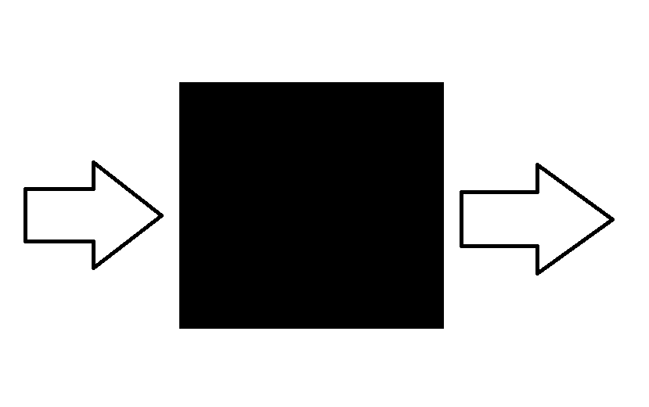
Функция
Входные данные,
сырьё
Результат работы
функции
x = sin(45);
<<< поток данных <<<

Slide 74
Функция
объявление функции
function имя_функции ($арг1, $арг2…)
{
тело функции
return $результат;
}
вызов функции
имя_функции ($парам1, $парам2…)
сигнатура

Slide 75
Область видимости переменной
Область видимости переменной – это
контекст, в котором эта переменная
определена.

Slide 76
Виды переменных
Глобальные
Область видимости распространяется на всю
программу
Локальные
Область видимости в пределах пользовательской
функции
Статические
Область видимости в пределах пользовательской функции,
сохраняют значения между вызовами функции

Slide 77
Глобальная видимость
Ключевое слово global
$a = 1; $b = 2;
function Sum() {
global $a, $b;
}
Массив $GLOBALS
function Sum() {
$sum = $GLOBALS['a'] + $GLOBALS['b'];
}

Slide 78
Статическая переменная
<?
function static_sample()
{
static $a;
$a++;
print $a;
}
for ($i = 0; $i<10; $i++)
{
static_sample();
}
?>
Результат, если переменная статическая:
1 2 3 4 5 6 7 8 9 10
Результат, если переменная не статическая:
1 1 1 1 1 1 1 1 1 1

Slide 79
Задание
Функция для вычисления площади фигуры
Функция для форматирования даты
Функция для формирования меню сайта
Функция для формирования выпадающего списка

Slide 80
Переменные окружения сервера
Когда браузер запрашивает от веб-сервера
документ, он также пересылает на сервер
техническую информацию об определённых
параметрах браузера и операционной системы.
Веб-сервер в свою очередь одновременно с
документом возвращает некоторые свои
характеристики. Таким образом, браузер и
сервер обмениваются данными, которые
называются переменные окружения.

Slide 81
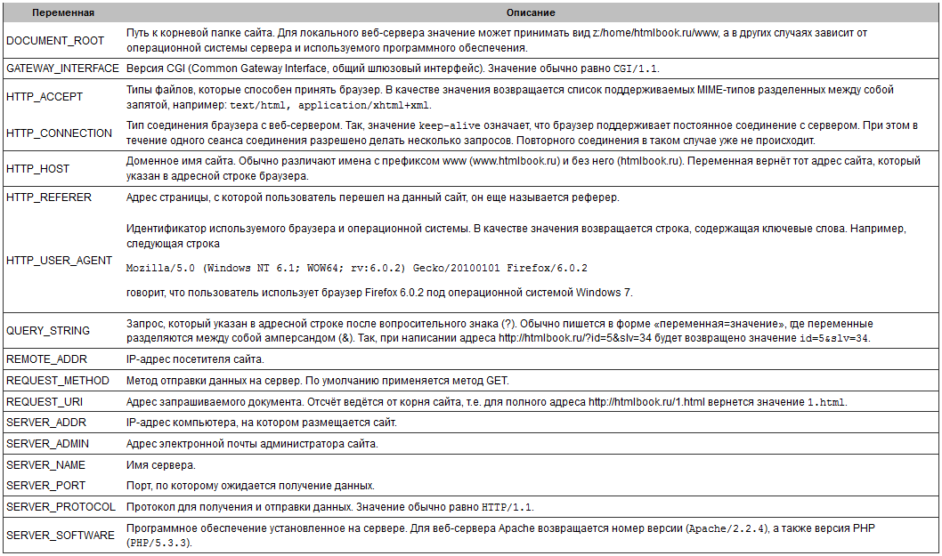
Основные переменные окружения

Slide 82
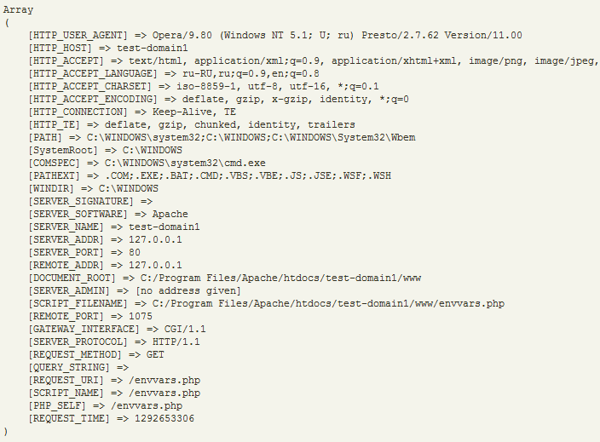
Глобальный массив $_SERVER
<? print_r( $_SERVER ); ?>

Slide 83
HTTP-сообщение
HyperText Transfer Protocol
Стартовая строка (Starting line) — определяет тип сообщения;
Заголовки (Headers) — характеризуют тело сообщения, параметры передачи и прочие сведения;
Тело сообщения (Message Body) — непосредственно данные сообщения. Обязательно должно отделяться от заголовков пустой строкой.
Заголовки и тело сообщения могут
отсутствовать, но стартовая строка является
обязательным элементом.

Slide 84
Заголовки HTTP
Заголовки HTTP (HTTP Headers) — это
строки в HTTP-сообщении, содержащие
разделённую двоеточием пару параметр-
значение.
Server: Apache/2.2.11 (Win32) PHP/5.3.0
Last-Modified: Sat, 16 Jan 2014 21:16:42
GMT Content-Type: text/plain; charset=windows
1251 Content-Language: ru

Slide 85
Тело сообщения
Тело HTTP сообщения (message-body),
если оно присутствует, используется для
передачи тела объекта, связанного с
запросом или ответом.

Slide 86
Передача заголовков HTTP
Перенаправление:
header('Location: http://www.example.com/');
Кодировка:
header("Content-Type: text/html; charset=utf-8");
Работа с кэшем:
header("Cache-Control: no-cache, must
revalidate");
MIME-типы (идентификация типа
содержимого документа по его заголовку):
header ("Content-type: application/xhtml+xml");

Slide 87
Подключение файлов
включает и выполняет указанный файл
require() даст фатальную ошибку
include() даст предупреждение
идентичны за исключением того, что PHP
проверит, включался ли уже данный файл, и,
если да, не будет включать его еще раз
require_once()
include_once()

Slide 88
Сессия
session_start() - начало
session_destroy() – завершение
session_id() – идентификатор сессии
$_SESSION – ассоциативный массив с
переменными сессии

Slide 89
COOKIE
bool setcookie (…)
Name – наименование cookie
Value – значение cookie
Expire – время жизни cookie
Path – путь к директории на сервере, из которой будут доступны cookie
Domain – Домен, которому доступны cookie
Secure – Указывает на то, что значение cookie должно передаваться от клиента по защищенному HTTPS соединению
Httponly – Если задано TRUE, cookie будут доступны только через HTTP протокол

